Slide 1
Benefiti primjene užadi sa kompozitnim jezgrom u 35 kV mreži u Crnoj Gori
R B2-01
Ena Đapić, Electro Team d. o. o. Budva
djapic.ena@gmail.com
Vladan Radulović Elektrotehnički fakultet, Univerzitet Crne Gore
vladanra@ucg.ac.me

Slide 2
Uvod
Porast potražnje za električnom energijom
Postojeća infrastruktura elektroenergetskog sistema
Visokotemperaturni provodnici malog ugiba
DV TS 110/35 kV Ulcinj-TS 35/10 kV Velika plaža 1, DV TS 110/35 kV Budva-TS 35/10 kV Miločer, DV TS 110/35 kV Bar-TS 35/10 kV Sutomore i DV TS 110/35 kV Podi-TS 35/10 kV Topla
radna temperatura opsegu od 150 ℃ do 250 ℃
smanjenje ugiba
povećava dozvoljeno strujno opterećenje

Slide 3
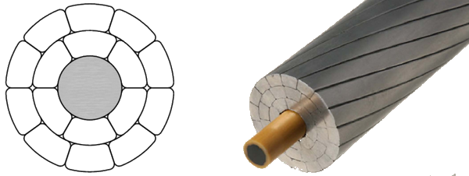
ACCC provodnik
provodni dio:
žarene aluminijumske niti
jezgro:
staklena vlakna
aluminum 1350-O
trapezoidnog oblika (Z)
karbonska vlakana

Slide 4
Prednosti ugradnje ACCC provodnika u odnosu na ACSR provodnike
lakše i čvršće jezgro
žareni aluminijum
niži toplotni koeficijent rastegljivosti
veći odnos čvrstoća / masa
povećana prenosna moć
smanjeni gubci
smanjen ugib
povećanje pouzdanosti mreže

Slide 5
Nedostaci ugradnje ACCC provodnika u odnosu na ACSR provodnike
zahtjevna montaža
minimalni radijus savijanja
žareni aluminijum mek
aluminijumske niti trapezoidnog oblika
„birdcage“ efekat
cijena
skuplji

Slide 6
ACCC provodnici u Crnoj Gori
Al/Fe 95/15 mm²
ACCCZ Rijeka
prečnik
masa

Slide 7
ACCC provodnici u Crnoj Gori
tip provodnika | Al/Fe 95/15 | ACCCZ Rijeka
mehaničke karakteristike
računski presjek aluminijuma [mm²] | 94,40 | 112,40
računski presjek jezgra [mm²] | 15,30 | 28,00
ukupni prečnik [mm] | 13,60 | 13,60
masa [kg/km] | 381,90 | 362,50
računska sila kidanja [kN] | 35,75 | 62,40
koeficijent linearnog toplotnog istezanja [1/℃] | 0,0000189 | 0,0000016
modul elastičnosti [N/mm²] | 77.000,00 | 67.800,00
električne karakteristike
podužni otpor pri ambijentalnoj temperaturi 20 ℃ [Ω/km] | 0,3060 | 0,2485
trajno dozvoljena struja pri ambijentalnoj temperaturi 40 ℃ [A] | 350,00 | 633,72

Slide 8
Prenosna moć dalekovoda

Slide 9
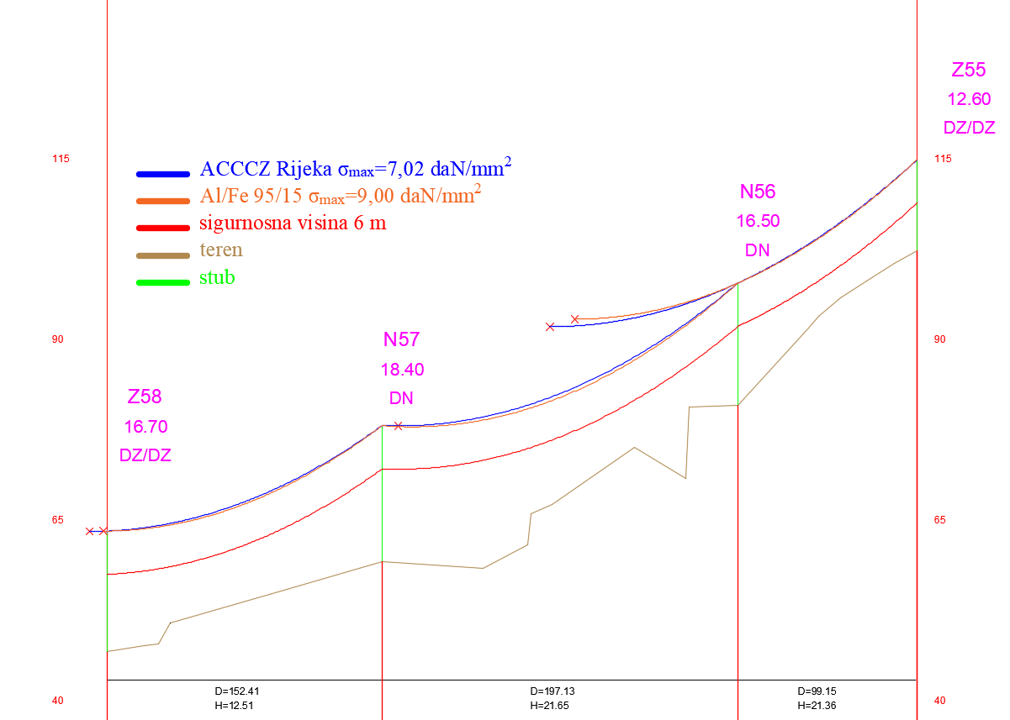
Ugib provodnika na dalekovodu

Slide 10
Zaključak
prednosti ACCC provodnika – povećanje prenosne moći, smanjenje ugiba, smanjenje gubitaka
nedostaci ACCC provodnika – cijena, zahtjevnija montaža

Slide 11
HVALA ZA PAŽNJU!

Slide 12
Pitanja za diskusiju
Je li vršena ekonomska analiza opravdanosti zamjene postojećeg Al/Fe užeta novim?
Kako se vršio izbor presjeka novog provodnika, da li su vršene prethodne provjere stataičke stabilnosti stubova i nakon toga izbor presjeka?
Da li se vodilo računa o stanju postoječih stubova u pogledu statičke sigurnosti vodeći računa u vremenu eksploatacije postoječeg voda?

